Slide 1
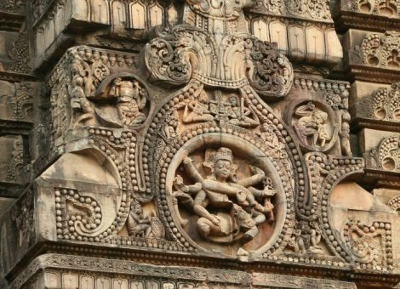
স্বাগতম

Slide 2
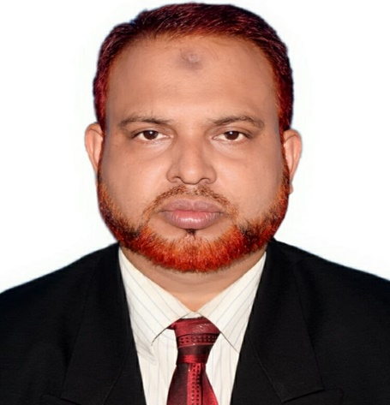
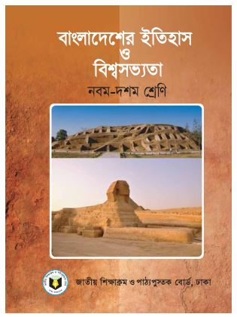
পরিচিতি
মোঃ একরামুল হক সরকার
প্রধান শিক্ষক
তিস্তা কে আর খাদেম উচ্চ বিদ্যালয়।
সদর , লালমনিরহাট।
বিষয়ঃ বাংলাদেশের ইতিহাস ও বিশ্বসভ্যতা
শ্রেণিঃ নবম
সময়ঃ ৫০ মিনিট

Slide 3
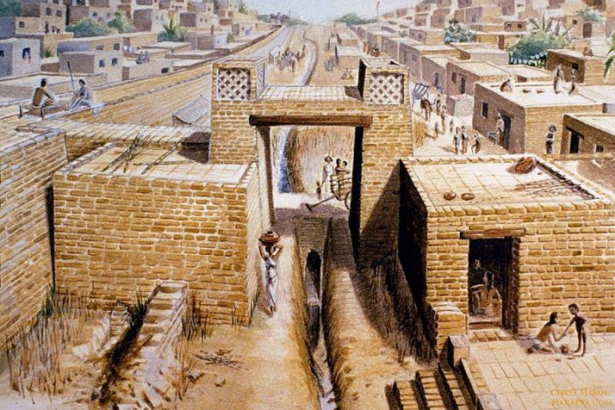
নগর সভ্যতার এক খন্ডচিত্র
Notes:
সিন্ধু সভ্যতায় আবিস্কৃত শহরের (হরপ্পা, মহেনঞ্জাদারো) বাড়ীঘরের নকশা, রাস্তাঘাট, খোলা জায়গা, কূপ, স্নানাগার, নর্রদা ও সারিবদ্ধ ল্যাম্পপোস্ট সম্পর্কে শিক্ষার্থীদের অবহিত করবো।

Slide 4
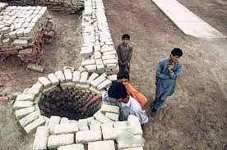
কূপ

Slide 5
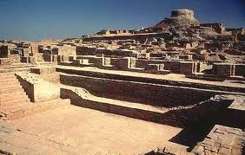
সিন্ধু সভ্যতা

Slide 6
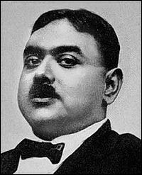
বাঙালী প্রত্নত্তত্ববিদ রাখাল দাস বন্দ্যোপাধ্যায়ের নেতৃত্বে সিন্ধু প্রদেশের লারাকান জেলার মহেঞ্জোদারো শহরে উঁচু মাটির ঢিবি কে বৌদ্ধস্তপের ধ্বংসাবশেষ আছে ভেবে খুঁড়তে থাকলে বেরিয়ে আসে তাম্র-ব্রোঞ্জ যুগের নির্দশন।
রাখাল দাস বন্দ্যোপাধ্যায়

Slide 7
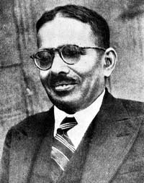
একই সময়ে ১৯২২-২৩ খ্রিঃ দয়ারাম সাহানীর প্রচেষ্টায় পাঞ্জাবের পশ্চিম দিকে মন্টোগোমারি জেলার হরপ্পা নামক স্থানেও প্রাচীন সভ্যতার নির্দশন আবিষ্কৃত হয়।
দয়ারাম সাহানী

Slide 8
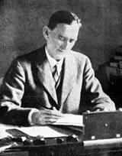
জন মার্শালের নেতৃত্বে পুরাতত্ত্ব বিভাগ ১৯২১ খ্রিষ্টাব্দে সিন্ধু সভ্যতা আবিষ্কার করেন।
স্যার জন মার্শাল

Slide 9
শিখন ফল
এই পাঠ শেষে শিক্ষার্থীরা.......
1. সিন্ধু সভ্যতার নগর পরিকল্পনা বর্ণনা করতে পারবে।
2. সিন্ধু সভ্যতার পরিমাপ পদ্ধতি ও শিল্পকলা সম্পর্কে বলতে পারবে।
3. সিন্ধু সভ্যতার স্থাপত্য ও ভাস্কর্যের বৈশিষ্ট্য মূল্যায়ন করতে পারবে।
Notes:
সিন্ধু সভ্যতায় আবিস্কৃত শহরের (হরপ্পা, মহেনঞ্জাদারো) বাড়ীঘরের নকশা, রাস্তাঘাট, খোলা জায়গা, কূপ, স্নানাগার, নর্রদা ও সারিবদ্ধ ল্যাম্পপোস্ট সম্পর্কে শিক্ষার্থীদের অবহিত করবো।

Slide 10
পূর্ব জ্ঞান যাচাই
সময়ঃ ১০ মিনিট
ক) সিন্ধু সভ্যতা কোথায় গড়ে উঠেছিল?
খ) এ সভ্যতার স্রষ্টা কারা?
গ) আধুনিক শহরে কী কী থাকে?

Slide 11
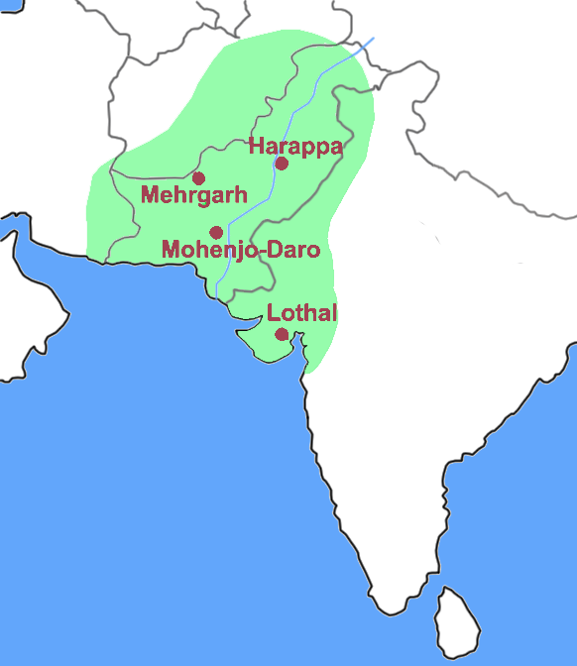

Slide 12
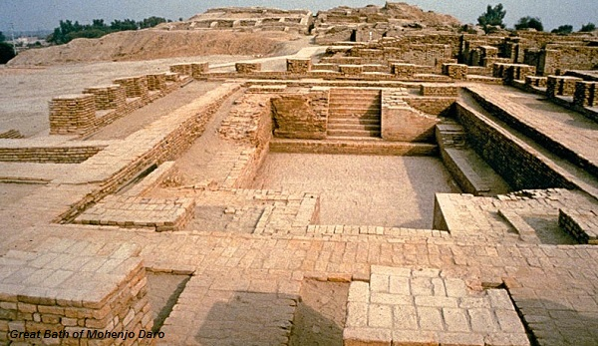
বৃহৎ স্নানাগার

Slide 13
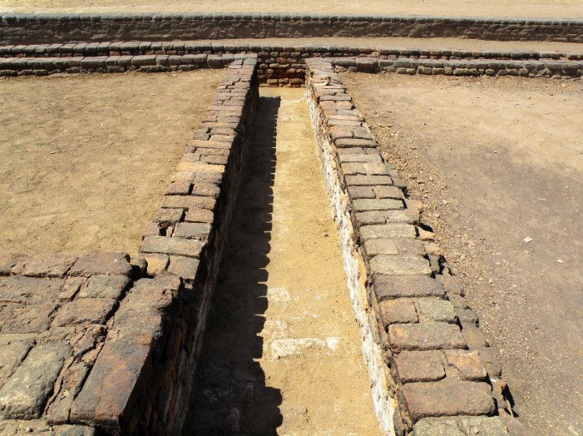
পরিকল্পিত নগরীর পয়ঃনিষ্কাশন ব্যবস্থা

Slide 14
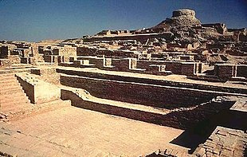
আধুনিক নগর পরিকল্পনার যে ধারনা তা মূলত সিন্ধু সভ্যতা থেকেই প্রাপ্ত।

Slide 15
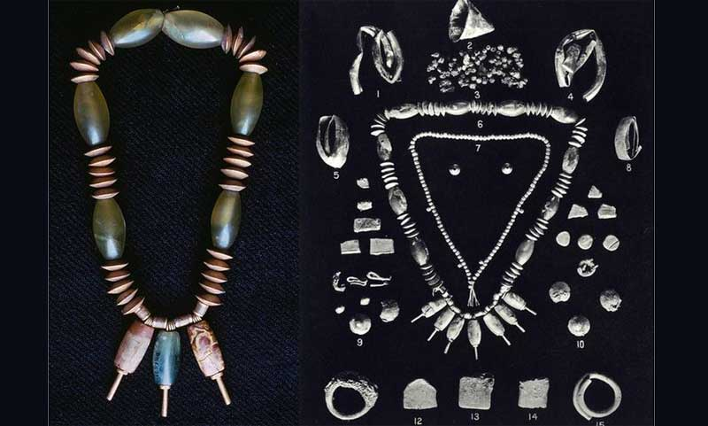
খননকালে পাওয়া সিন্ধুলিপিতে লেখা নানা নিদর্শন

Slide 16
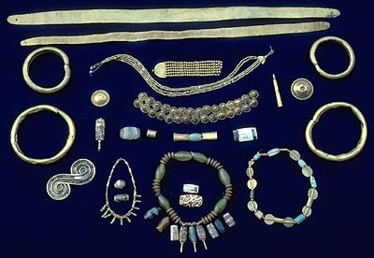
মহেঞ্জোদারোর মহিলাদের ব্যবহৃত অলঙ্কার

Slide 17
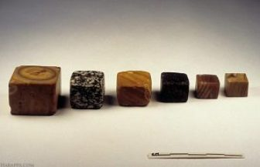
ভিন্ন ভিন্ন আকৃতির বাটখারা

Slide 18
একক কাজ
সময়ঃ ০৫ মিনিট
1. সিন্ধু সভ্যতায় মহিলাদের প্রিয় অলংকারের একটি তালিকা প্রস্তত কর।
২. সিন্ধু সভ্যতার বিভিন্ন শিল্পের সমৃদ্ধির সঙ্গে ব্যবসা- বাণিজ্যের সমৃদ্ধির কী সম্পর্ক?

Slide 19
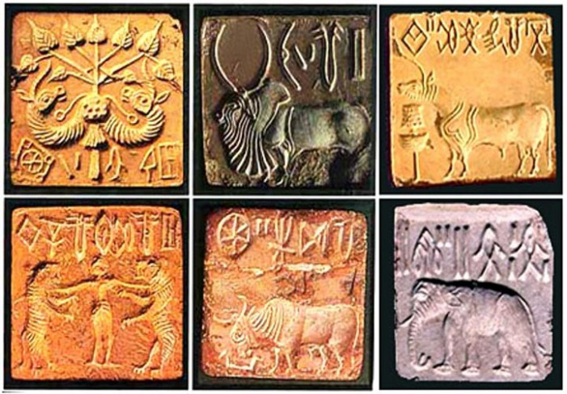
খননকালে পাওয়া সিন্ধুলিপিতে লেখা নানা নিদর্শন

Slide 20
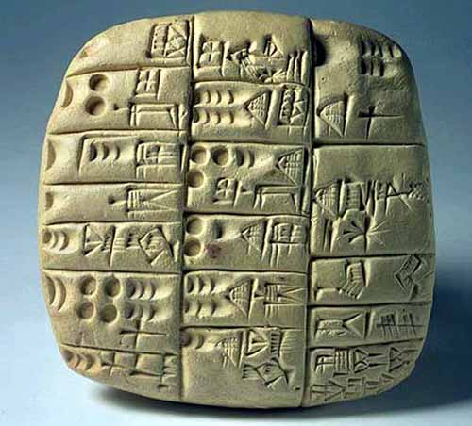
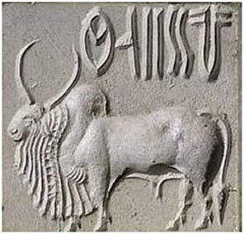
সিন্ধু সভ্যতার ভাস্কর্য
সীলমোহর

Slide 21
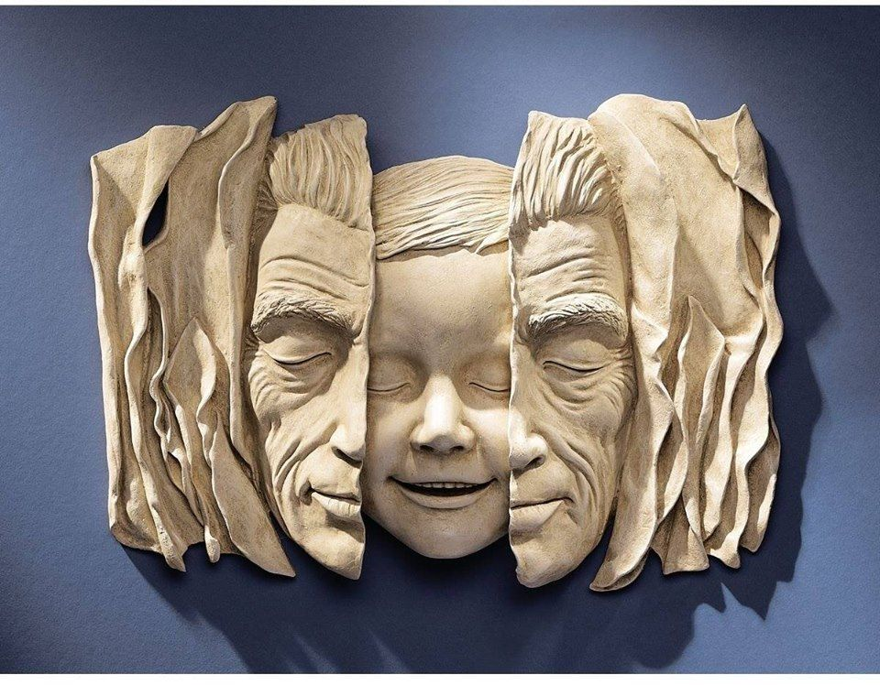
সিন্ধু সভ্যতার ভাস্কর্য

Slide 22
মূল্যায়ন
সময়ঃ ০৫ মিনিট
ছক পূরণ
সিন্ধু সভ্যতার স্থাপত্য | প্রাপ্তিস্থান

Slide 23
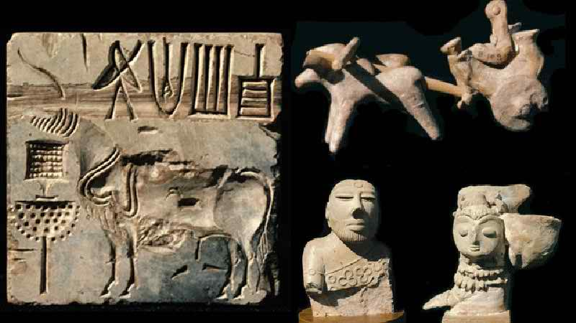
প্রাচীন সিন্ধু সভ্যতার বিভিন্ন শিল্পসামগ্রী

Slide 24
আমরা একটি ভিডিও দেখি

Slide 25
দলীয় কাজ
সময়ঃ ১৫ মিনিট
সিন্ধু সভ্যতাযুগের অধিবাসীরা যে যে শিল্পে পারদর্শি ছিল তার একটি তালিকা তৈরী কর।

Slide 26
১৯২২-২৩ খ্রিঃ | এ সময় সিন্ধু সভ্যতা আবিস্কার হয়।
হরোপ্পা ও মহেঞ্জোদারো | প্রাক রাজবংশীয় যুগের ছোট ছোট নগররাষ্ট্রকে নোম বলে।
মাতৃতান্ত্রিক | সিন্ধু সভ্যতার সমাজ ব্যবস্থা ছিল মাতৃতান্ত্রিক।
নগর পরিকল্পনা | জলনিস্ষ্কাশন, ল্যম্পপোস্ট, পাকারাস্তা প্রভৃতি ব্যবস্থা সিন্ধু সভ্যতায় বিদ্যমান ছিল।
পরিমাপ পদ্ধতি | বাটখারা ও তাগকাটা স্কেল ব্যবহৃত হয়।
বৃহৎ মিলনায়তন | মহেনঞ্জাদারোতে ৮০ ফুট জায়গা জুরে বৃহৎ মিলনায়তন প্রতিষ্ঠা পেয়েছিল ।
বৃহৎ স্নানাগার | বিশাল চৌবাচ্চা সম্বলিত সাঁতার কাটার উপযোগী স্নানাগার ছিল মহেনঞ্জাদারোতে।
সিল মূর্তি | সিন্ধু সভ্যতায় প্রায় ২৫০০ সিল পাওয়া গেছে। এ যুগের ১৩টি ভাস্কর্রমূর্তি এবং চুনাপাথরের তৈরী মূর্তির মাথা পাওয়া গেছে।

Slide 27
বাড়ির কাজ
সিন্ধু সভতার নগর পরিকল্পনার সাথে বর্তমান নগর পরিকল্পনার কতটুকু মিল রয়েছে সে সম্পর্কে ১০টি বাক্য লিখে আনবে।

Slide 28
ধন্যবাদ

